Slide 1
ESP32 Screen émulation et compilation du software
Theophile Klein 15/02/2025

Slide 2
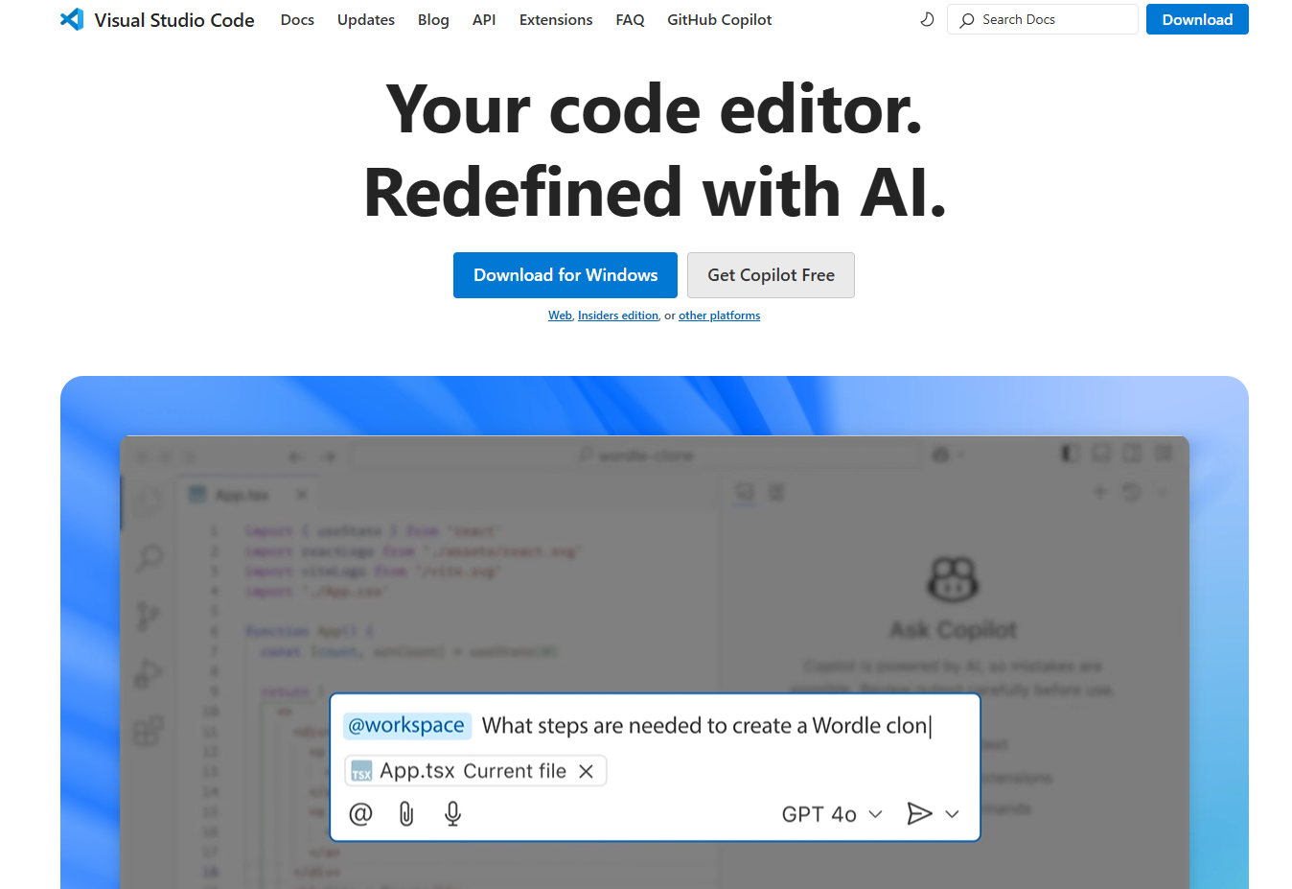
1er Etape, installer Visual Studio Code

Slide 3
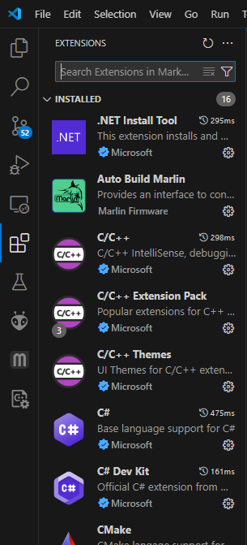
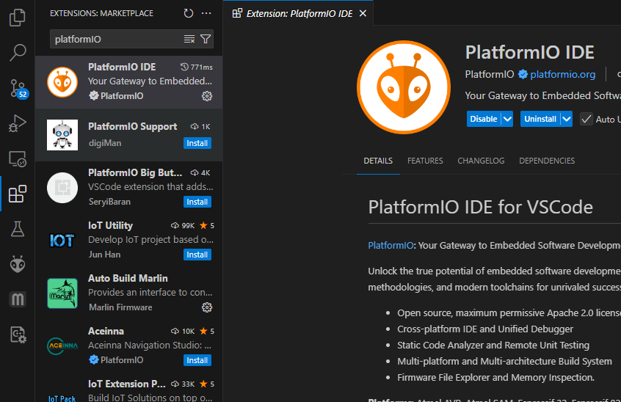
2e Etape, installer les extensions :
Platform IO
install

Slide 4
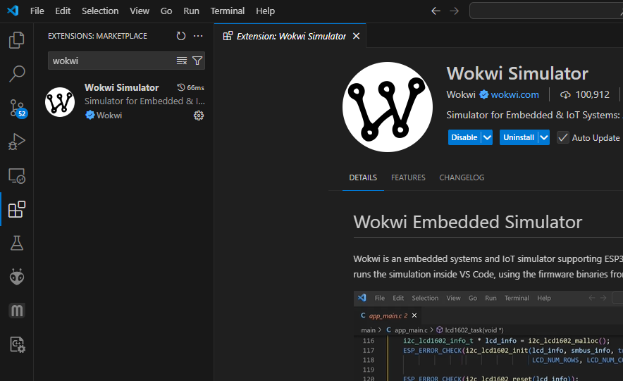
2e Etape, installer les extensions :
Wokwi
install

Slide 5
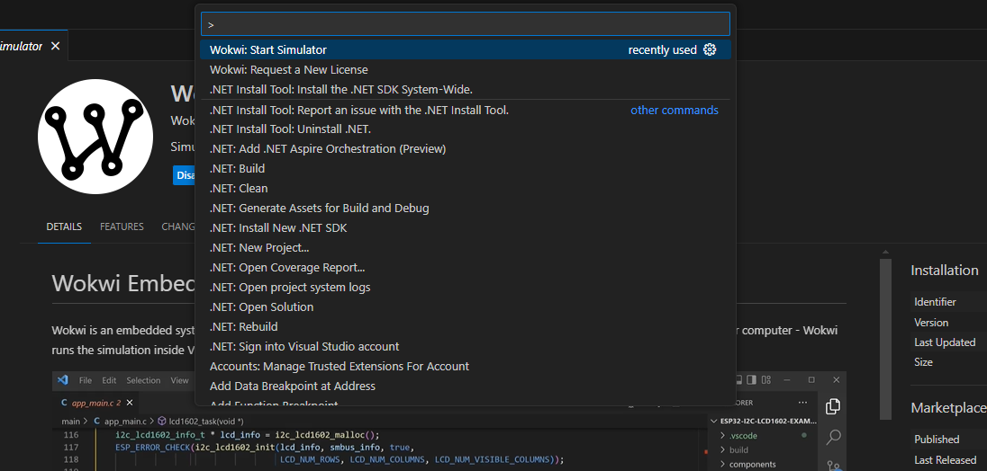
3e Etape crée un compte wokwi
Presse F1, cela s’ouvre, écrit et choisie Wokwi : Request a New License

Slide 6
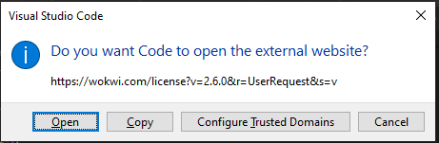
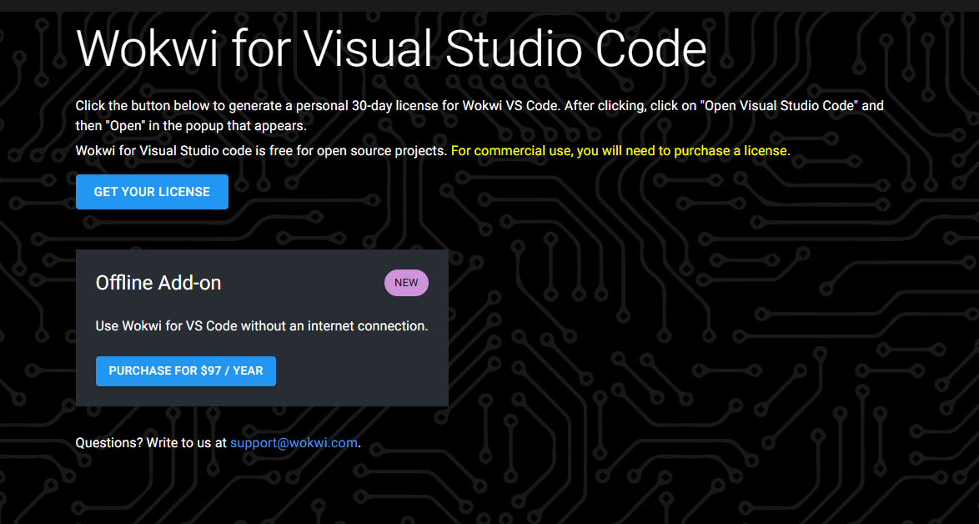
3e Etape crée un compte wokwi
Choisi un compte google ou autre

Slide 7
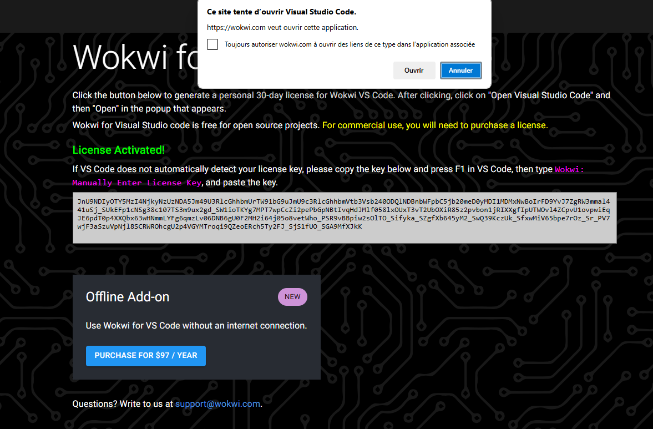
3e Etape crée un compte wokwi

Slide 8
Utilisation de Visual studio code et wokwi :
Il faut d’abord cloner le repo du github :Theophile138/Exodus
Le projet Visual studio code se trouve dans le dossier Software_Exodus_VSC_Project
Une fois le dossier ouvert dans Visual studio code, normalement platformIO se configure automatiquement

Slide 9
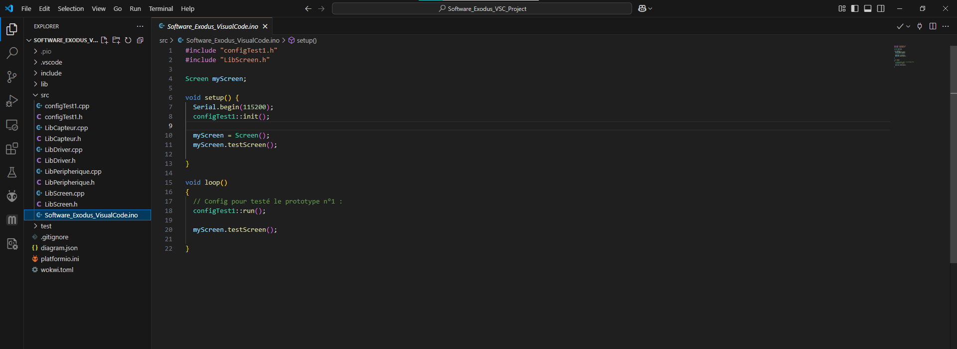
Compiler le code :

Slide 10
Simuler le code avec wokwi
Presse F1, cela s’ouvre, écrit et choisie Wokwi : Start Simulator

Slide 11
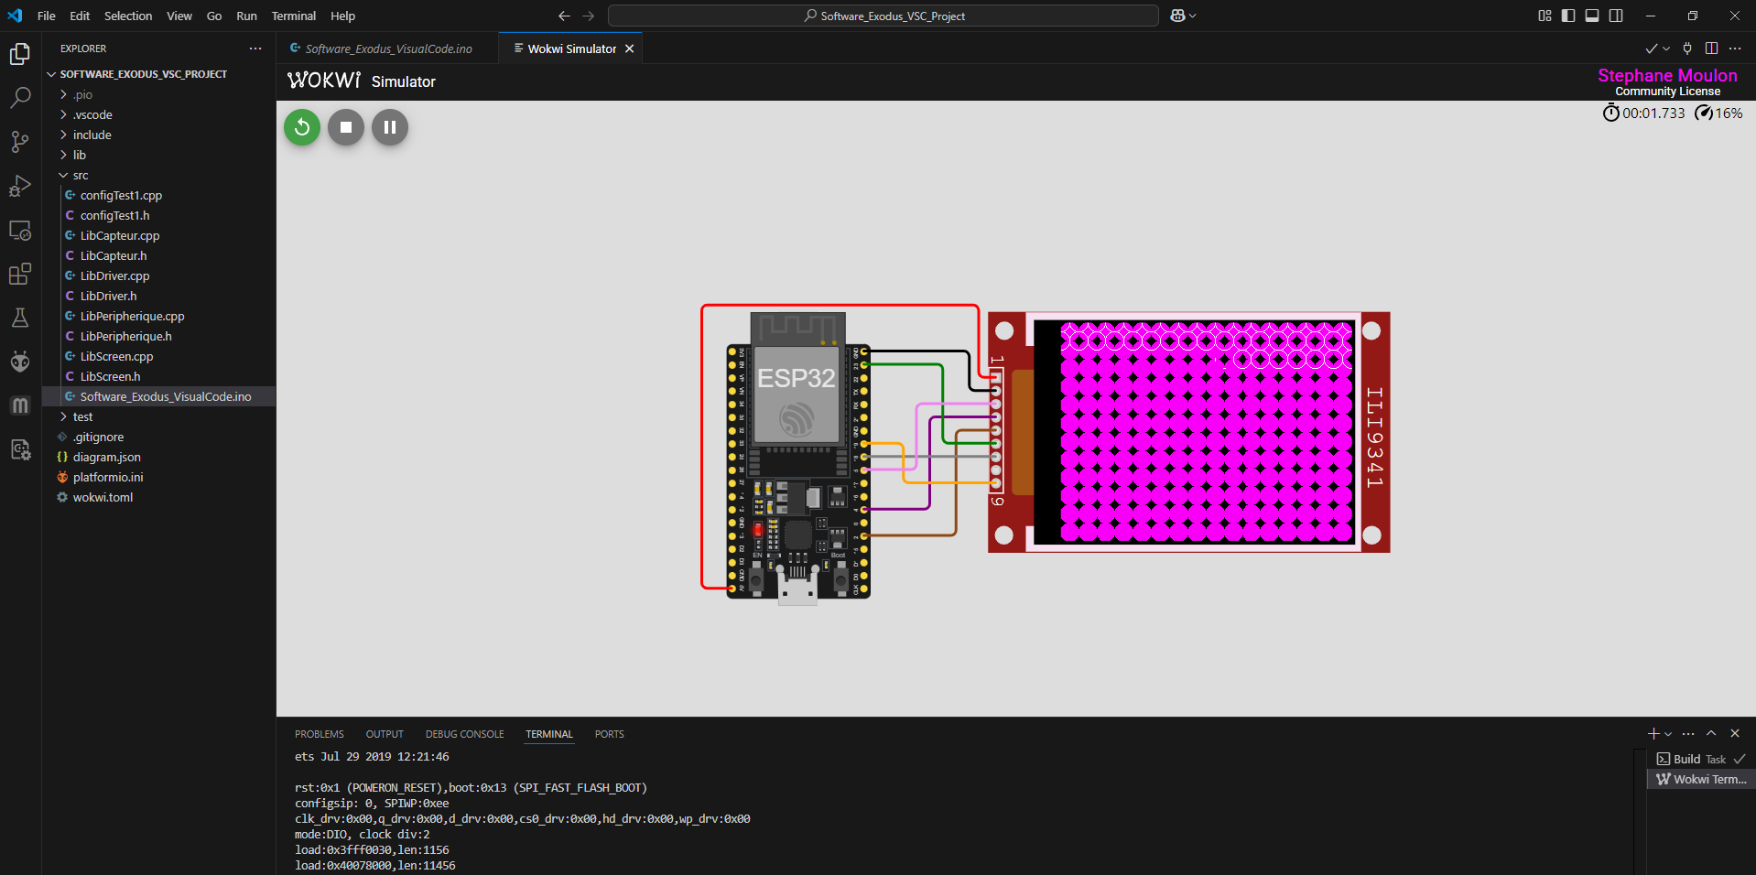
Simuler le code avec wokwi
Et voila …

